Slide 1
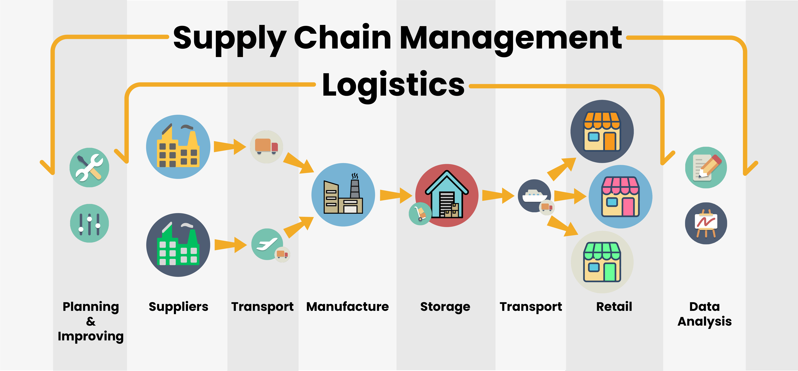
جامعة بغداد كلية الادارة والاقتصاد قسم ادارة الاعمال
ادارة سلاسل التجهيز
المحاضرة الرابعة
اجزاء سلسة التجهيز
ا.م. أميرة شكر ولي البياتي

Slide 2
المحاضرة الرابعة اجزاء سلسة التجهيز
ادارة الامدادات :نظام متكامل من الانظمة الفرعية المترابطة تتضمن كافة عمليات النقل والخزن والمناولة والتغليف والامدادات العكسية للمواد والمعلومات لضمان استمراريتها من نقاط الاصل الى نقاط الاىستخدام او الاستعمال باقل وقت وكلفة
ادارة الامدادات تمثل عملية نقل الكمية المناسبة من المواد او المنتجات المناسبة الى للمكان المناسب في الوقت المناسب وبالجودة المناسبة وبالكلفة المناسبة الى الزبون المناسب

Slide 3
اهمية ادارة الامدادات الاهمية الاقتصادية
تكمن الاهمية للامدادات التسويقية في دورها المهم والمؤثر في اقتصاد الدول لكونها تعمل على نقل وتحويل المواد ( اولية – نصف مصنعة – تامة – مكملة – داعمة ...) من نقاط الاصل الى نقاط الاستخدام وهذا يعمل على زيادة الكلف اللوجستية والسعي الى تقليلها الى ان حاليا شهدت الكلف اللوجستية تراجعا لكن لايعني انخفاض في استخدام الانشطة اللوجستية بل الاتجاه الى تقليصها باستخدام النظم الحديثة لتقليص الكلف والاستفادة من الوفورات لتطوير المنتجات.
تقليل البطالة : لكون ادارة سلسلة الامدادات متشعبة تشمل ( الموردين- المنظمة – الموزعين) بكل انشطتها التوريد والانتاج والترويج والتوزيع يسهم في توفير العديد من فرص العمل من ما يقلل البطالة.

Slide 4
اهمية ادارة الامدادات التسويقية على مستوى المنظمة تجاهل دور ادارة الامدادات واهميتها
تتجه المنظمات نحو تقليل الكلف لزيادة الارباح وهنا نجد ضعف امكانية تقليل الكلف الصناعية الانتاجية لارتباطها بجودة واسم المنتج وسمعته في السوق مما تحول دون قدرة خفض الكلف الا في حالة البحث عن بدائل المواد من ممكن الحصول على الافضل بكلف ادنى
والسعي للحصول على ارباح اعلى وحصة اكبر فاتتجه نحو خفض الكلف اللوجستية مما تحقق ( امكانية خفض الاسعار – خدمة الزبون بشكل افضل – زيادة في ربحية المنظمة دون الاضرار بجودة المنتوج)

Slide 5
الاداء الامثل للانشطة اللوجستية
تشمل توفير المنتج المطلوب بالجودة والزمان والمكان والكلفة المناسبة لتحقيق رضا الزبون مما يخلق ولاءالزبون للمنظمة التي اشبعت حاجاته ويجعله يكرر عملية الشراء ويسهم في زيادة الربح والحصة السوقية والبقاء والاستمرار والعكس صحيح
( مثل – شراء هدية من موقع الكتروني معين والفرق في وصولها في الوقت المحدد والمناسب لطالبها او تأخرها عن الموعد المتفق عليه )

Slide 6
تنسيق انسيابية العمل بين ملكية مصادرم السلع والخدمات
- يعني اختلاف مصادر المعدات و مكونات المنتجات والخدمات فبعضها مملوك للمنظمة وبعضها ملك للغير
هذه المصادر تكون داخل المنظمة
-محلية الصنع او
– تنتج المكونات في منظمات عالمية ثم يتم تجميعها( مثل المنشاءة العامة لصناعة السيارات بابل)
هذه المصادر تكون خارج المنظمة
تشتري المنظمة المنتجات من مورد / مجهز محلي
تشتري المنظمة المنتجات من مورد / مجهز خارجي

Slide 7
الدور المهم للاعمال اللوجستية في استراتيجية المنظمة
تمتلك المنظمة ثلاثة استراتيجيات اساسية هي:
استرابجية التماييز: ان تكون منتجاتها فريدة ويصعب تقليدها من قبل المنافسين
استراتيجية قيادة الكلفة : ان تتمكن من ضغط الكلف وبالتالي تخفيض الاسعار الى ادنى حد ممكن
استراتيجية التركيز: اي تركيز نشاطها على مجال واحد والتميز في تقديم الخدمات بكفاءة

Slide 8
اهمية الامدادات التسويقية للزبون اضافة قيمة
تضيف الامدادات قيمة للمنتوجات وتقسم الى
قيمة زمانية : اي الوقت المناسب لتقديم واشباع حاجات الزبائن منعا لتحوله الى منظمات اخرى
قيمة مكانية : اي المكان المناسب او المتفق عليه
قيمة شكلية : اي القدرة على تغير شكله بحيث يصبح صالحا او مشبعا للطلب الزبون مثل فترة خزن المحاصيل ومنها الموز او تحويل المدخلات الى مخرجات
قيمة كلفوية : اي الكلفة المناسبة لتقديم السلعة او الخدمة للزبون
قيمة التملك : الناتجة عن نقل ملكية المنتجات من المنظمة الى الزبون عند الشراء

Slide 9
الاستجابة السريعة للزبائن
للمحافظة على الزبائن لابد من الاستجابة السريعة لحاجاتهم ورغباتهم لضمان البقاء والاستمرار في الاسواق وظهر المصطلحات التالية:
الانتاج الواسع : اي وفق تشكيلة واسعة من المنتجات بكميات كبيرة مثل انتاج السيارات
التنميط ( المعيارية ): اي تصميم المنتجات بطريقة ابداعية.
التسويق الواسع:القدرة على الدخول الى اسواق جديدة بمنتجات متنوعة مصممة لتشبع حاجات ورغبات الزبائن بالجودة والسعر المناسب
الايصاء:يعد نظام انتاجي مرن له القدرة على التكيف لاشباع حاجات ورغبات محددة بسرعة مثل صناعة المصوغات والحلي

